Slide 1
Моделирование и анализ параллельных вычислений

Slide 2
Принципиальный момент при разработке параллельных алгоритмов - анализ эффективности использования параллелизма:
  Оценка эффективности распараллеливания конкретных выбранных методов выполнения вычислений,
  Оценка максимально возможного ускорения процесса решения рассматриваемой задачи (анализ всех возможных способов выполнения вычислений)

Slide 3
Граф «операции-операнды»
Модель в виде графа "операции-операнды" используется для описания существующих информационных зависимостей в выбираемых алгоритмах
Модель основывается на предположениях:
  время выполнения любых вычислительных операций является одинаковым и равняется 1,
  передача данных между вычислительными устройствами выполняется мгновенно без каких-либо затрат времени.

Slide 4
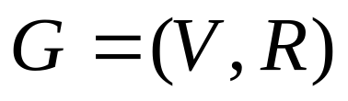
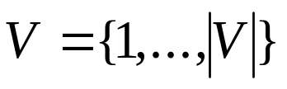
Множество операций, выполняемые в исследуемом алгоритме решения вычислительной задачи, и существующие между операциями информационные зависимости могут быть представлены в виде ациклического ориентированного графа
множество вершин графа, представляющих выполняемые операции алгоритма,
R
множество дуг графа; дуга r(i,j) принадлежит графу только если операция j использует результат выполнения операции i

Slide 5
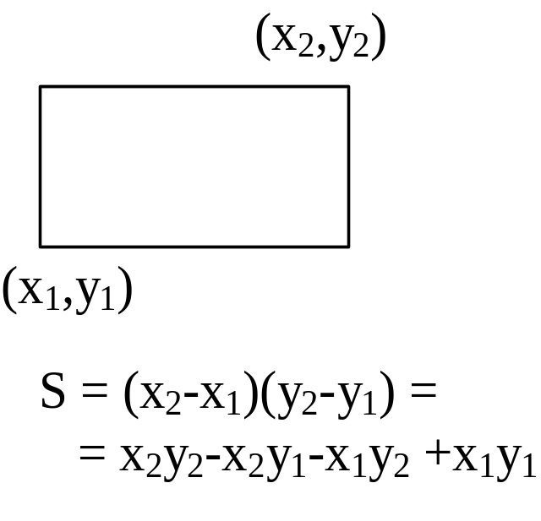
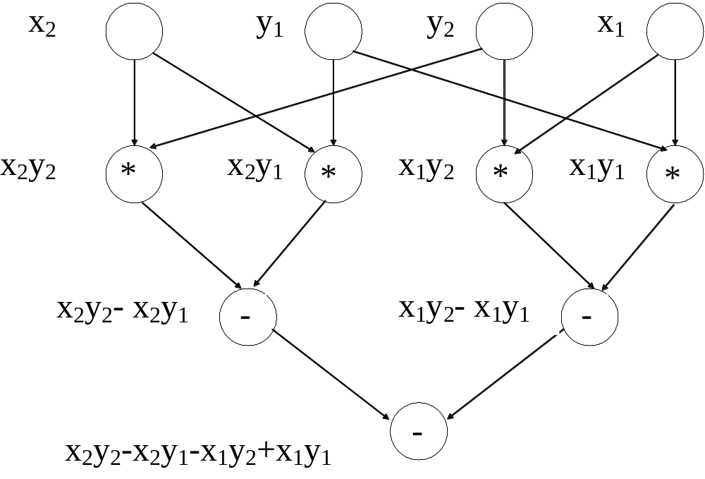
Пример: граф алгоритма вычисления площади прямоугольника, заданного координатами двух противолежащих углов

Slide 6
Схемы вычислений обладают различными возможностями для распараллеливания, при построении модели вычислений может быть поставлена задача выбора наиболее подходящей для параллельного исполнения вычислительной схемы алгоритма
Операции алгоритма, между которыми нет пути в рамках выбранной схемы вычислений, могут быть выполнены параллельно

Slide 7
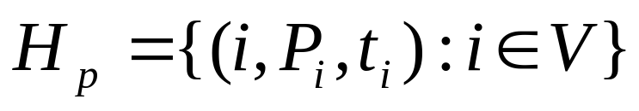
Пусть p есть количество процессоров, используемых для выполнения алгоритма. Тогда для параллельного выполнения вычислений необходимо задать множество (расписание):
  i - есть номер операции,
  P_{i} - есть номер процессора,
  t_{i} - есть время начала выполнения i-ой операции.

Slide 8
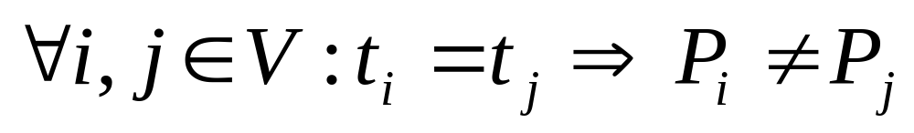
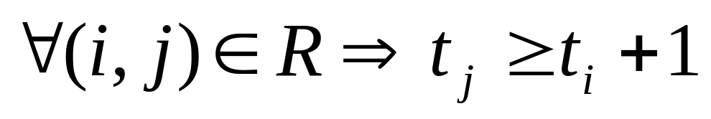
Должны выполняться условия:
  один и тот же процессор не должен назначаться разным операциям в один и тот же момент времени:
  к назначаемому моменту выполнения операции все необходимые данные уже должны быть вычислены:

Slide 9
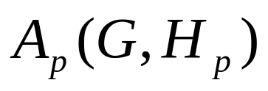
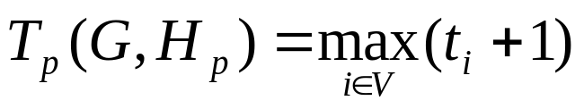
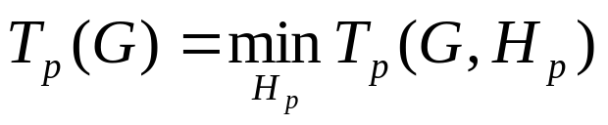
Схема параллельного выполнения алгоритма
Модель параллельного алгоритма:
Время выполнения параллельного алгоритма с заданным расписанием:
Время выполнения параллельного алгоритма с оптимальным расписанием:

Slide 10
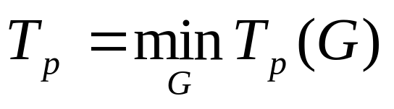
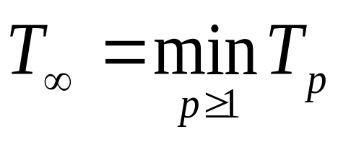
Минимально возможное время решения задачи при заданном количестве процессоров (определение наилучшей вычислительной схемы):
Оценка наиболее быстрого исполнения алгоритма (при использовании паракомпьютера – системы с неограниченным числом процессоров):

Slide 11
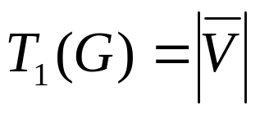
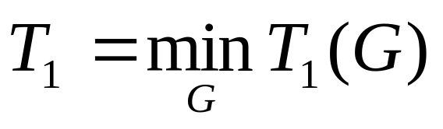
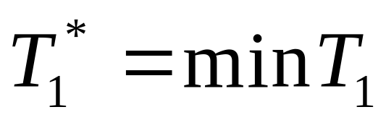
Время выполнения последовательного алгоритма для заданной вычислительной схемы:
Время выполнения последовательного алгоритма:
Время последовательного решения задачи:

Slide 12
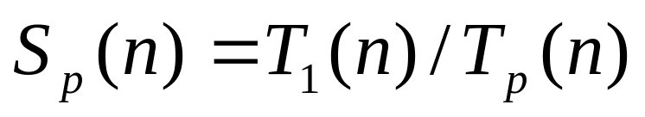
Показатели эффективности параллельного алгоритма
Ускорение получаемое при использовании параллельного алгоритма для p процессоров, по сравнению с последовательным вариантом выполнения вычислений, определяется величиной
(величина n используется для параметризации вычислительной сложности решаемой задачи и может пониматься, например, как количество входных данных задачи)

Slide 13
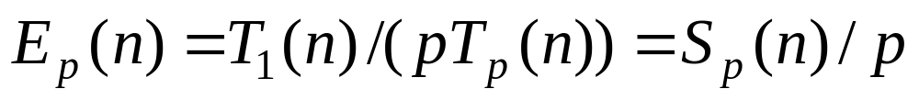
Эффективность использования параллельным алгоритмом процессоров при решении задачи определяется соотношением:
(величина эффективности определяет среднюю долю времени выполнения параллельного алгоритма, в течение которого процессоры реально используются для решения задачи)

Slide 14
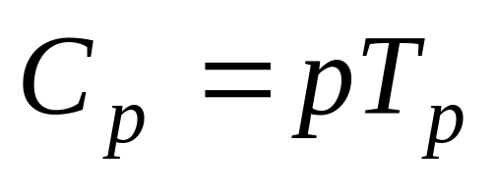
Стоимость (cost) вычислений
Стоимостно-оптимальный (cost-optimal) параллельный алгоритм - метод, стоимость которого является пропорциональной времени выполнения наилучшего последовательного алгоритма.

Slide 15
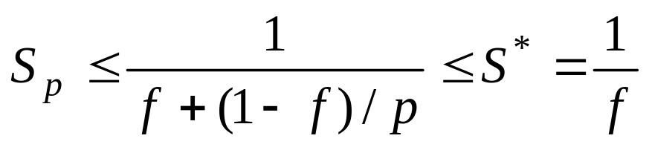
Закон Амдаля (Amdahl)
Достижению максимального ускорения может препятствовать существование в выполняемых вычислениях последовательных расчетов, которые не могут быть распараллелены.
Пусть f есть доля последовательных вычислений в применяемом алгоритме обработки данных.
Ускорение процесса вычислений при использовании p процессоров ограничивается величиной:

Slide 16
  Доля последовательных вычислений может быть существенно снижена при выборе более подходящих для распараллеливания методов.
Для большого ряда задач доля последовательных вычислений f=f(n) является убывающей функцией от n, и в этом случае ускорение для фиксированного числа процессоров может быть увеличено за счет увеличения вычислительной сложности решаемой задачи.
В этом случае, ускорение S_{p}= S_{p}(n) является возрастающей функцией от параметра n.

Slide 17
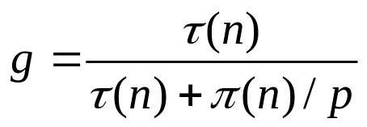


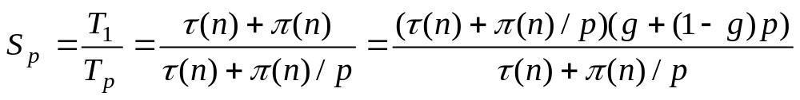
Закон Густавсона – Барсиса
Оценим максимально достижимое ускорение исходя из имеющейся доли последовательных расчетов в выполняемых параллельных вычислениях:
где τ(n) и π(n) есть времена последовательной и параллельной частей выполняемых вычислений соответственно, т.е.
С учетом введенной величины g можно получить
что позволяет построить оценку для ускорения

Slide 18
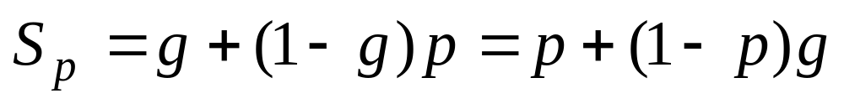
Упрощение последней оценки для ускорения
Оценку ускорения, получаемую в соответствии с законом Густавсона-Барсиса, еще называют ускорением масштабирования (scaled speedup), поскольку данная характеристика может показать, насколько эффективно могут быть организованы параллельные вычисления при увеличении сложности решаемых задач

Slide 19
Параллельный алгоритм называют масштабируемым (scalable), если при росте числа процессоров он обеспечивает увеличение ускорения при сохранении постоянного уровня эффективности использования процессоров

Slide 20
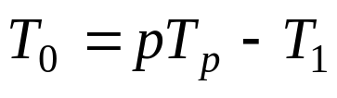
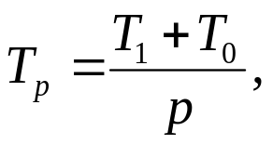
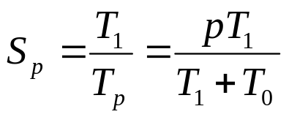
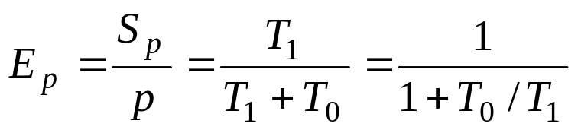
Накладные расходы (total overhead) появляются за счет необходимости организации взаимодействия процессоров, выполнения некоторых дополнительных действий, синхронизации параллельных вычислений и т.п.
Новые выражения для времени параллельного решения задачи и получаемого при этом ускорения:
Тогда эффективность использования процессоров можно выразить как

Slide 21
  Если сложность решаемой задачи является фиксированной (T₁=const), то при росте числа процессоров эффективность, как правило, будет убывать за счет роста накладных расходов T₀,
  При фиксации числа процессоров эффективность использования процессоров можно улучшить путем повышения сложности решаемой задачи T₁,
  При увеличении числа процессоров в большинстве случаев можно обеспечить определенный уровень эффективности при помощи соответствующего повышения сложности решаемых задач.

Slide 22
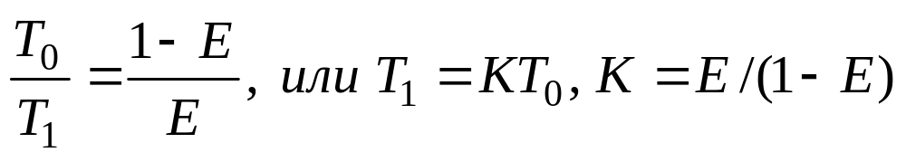
  Пусть E=const есть желаемый уровень эффективности выполняемых вычислений. Из выражения для эффективности можно получить
  Порождаемую последним соотношением зависимость n=F(p) между сложностью решаемой задачи и числом процессоров обычно называют функцией изоэффективности (isoefficiency function).

